Slide 1
C/C++ Programming
이천솔 서상원

Slide 2
Contents
구분 | 내용 | 비고
1주차 | OT
2주차 | C++ 개요
3주차 | 문자열
4주차 | 제어구문과 함수
5주차 | 클래스
6주차 | 클래스와 동적 메모리할당
7주차 | 클래스의 상속
8주차 | 중간고사
9주차 | 프렌드 및 기타사항
10주차 | 텀프로젝트 주요사항 | 텀 프로젝트
11주차 | 실습문제
12주차 | 실습문제
13주차 | 실습문제
14주차 | 실습문제
15주차 | 기말고사

Slide 3
Header & Namespace
C와 C++ 의 새로운 헤더파일
namespace
using namespace std;
std 이름공간에 있는 모든 이름을 사용할 수 있게 해준다. 는 의미이다.
입출력
cin >> 변수 >> 변수 >> 변수 >> 변수;
cout << 변수 << 변수 << 변수 << “내용” << “ 내용 ” << endl;
C | C++
stdio.h | iostream
math.h(C++에서도 사용가능) | cmath

Slide 4
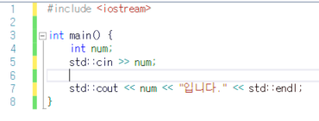
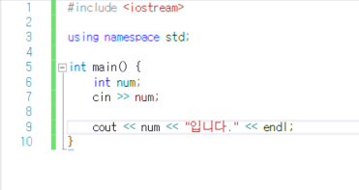
header & namespace
namespace를 안썼을 때
namespace를 썼을 때

Slide 5
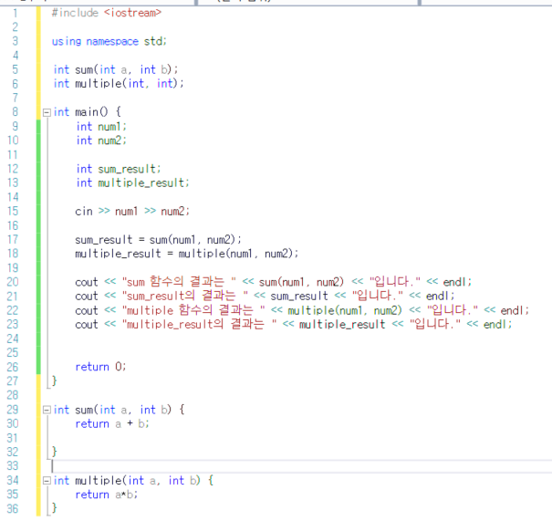
모듈화 & 분할컴파일
모듈화 안했을 때

Slide 6
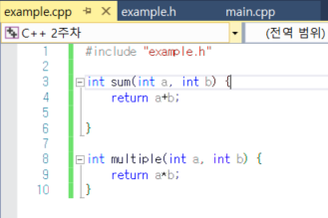
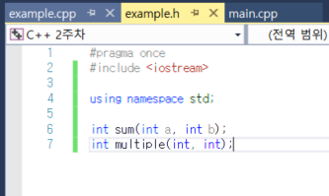
예제
모듈화 했을 때

Slide 7
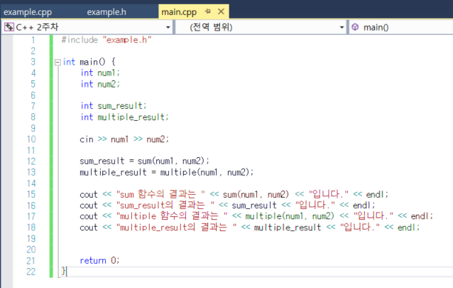
예제
모듈화 했을 때

Slide 8

실습문제 1
두 점 사이의 거리 공식을 구하는 문제
조건 : 함수로 모듈화 하고 분할컴파일.

Slide 9
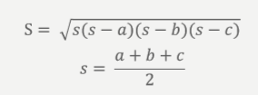
실습문제 2
삼각형 넓이 구하기
헤론의 공식
입력 : 세 점 좌표
출력 : 삼각형의 넓이
조건
실습문제 1번 소스 (점과 점사이의 거리)를 이용해서 문제 풀기.
세 점 좌표를 입력받고, 삼각형인지 아닌지 판단하기
분할컴파일 및 모듈화
EOF가 입력되기 전에는 계속 세 점 좌표 입력받아서 삼각형의 넓이를 구할 수 있도록 구현.

Slide 10
실습문제 3
가장 가까운 두 점, 가장 먼 거리의 두점 출력
매번 좌표를 입력받고 가장 가까운 두 좌표와 가장 먼 두 좌표를 출력하는 프로그램
매 번 좌표값을 입력 받는다.
새로운 좌표가 입력받을 때마다 지금까지 입력된 좌표들 중 가장 가까운 두 좌표와 가장 먼 두 좌표를 구한다.
EOF가 입력되면 프로그램 종료

